Slide 1
Dostopnost JPP v Sloveniji
Simon Koblar, Urbanistični inštitut Republike Slovenije
Uvodni dogodek za koordinatorje Evropskega tedna mobilnosti 2025, Ljubljana 8. 4. 2025

Slide 2
Merjenje dostopnosti do JPP

Slide 3
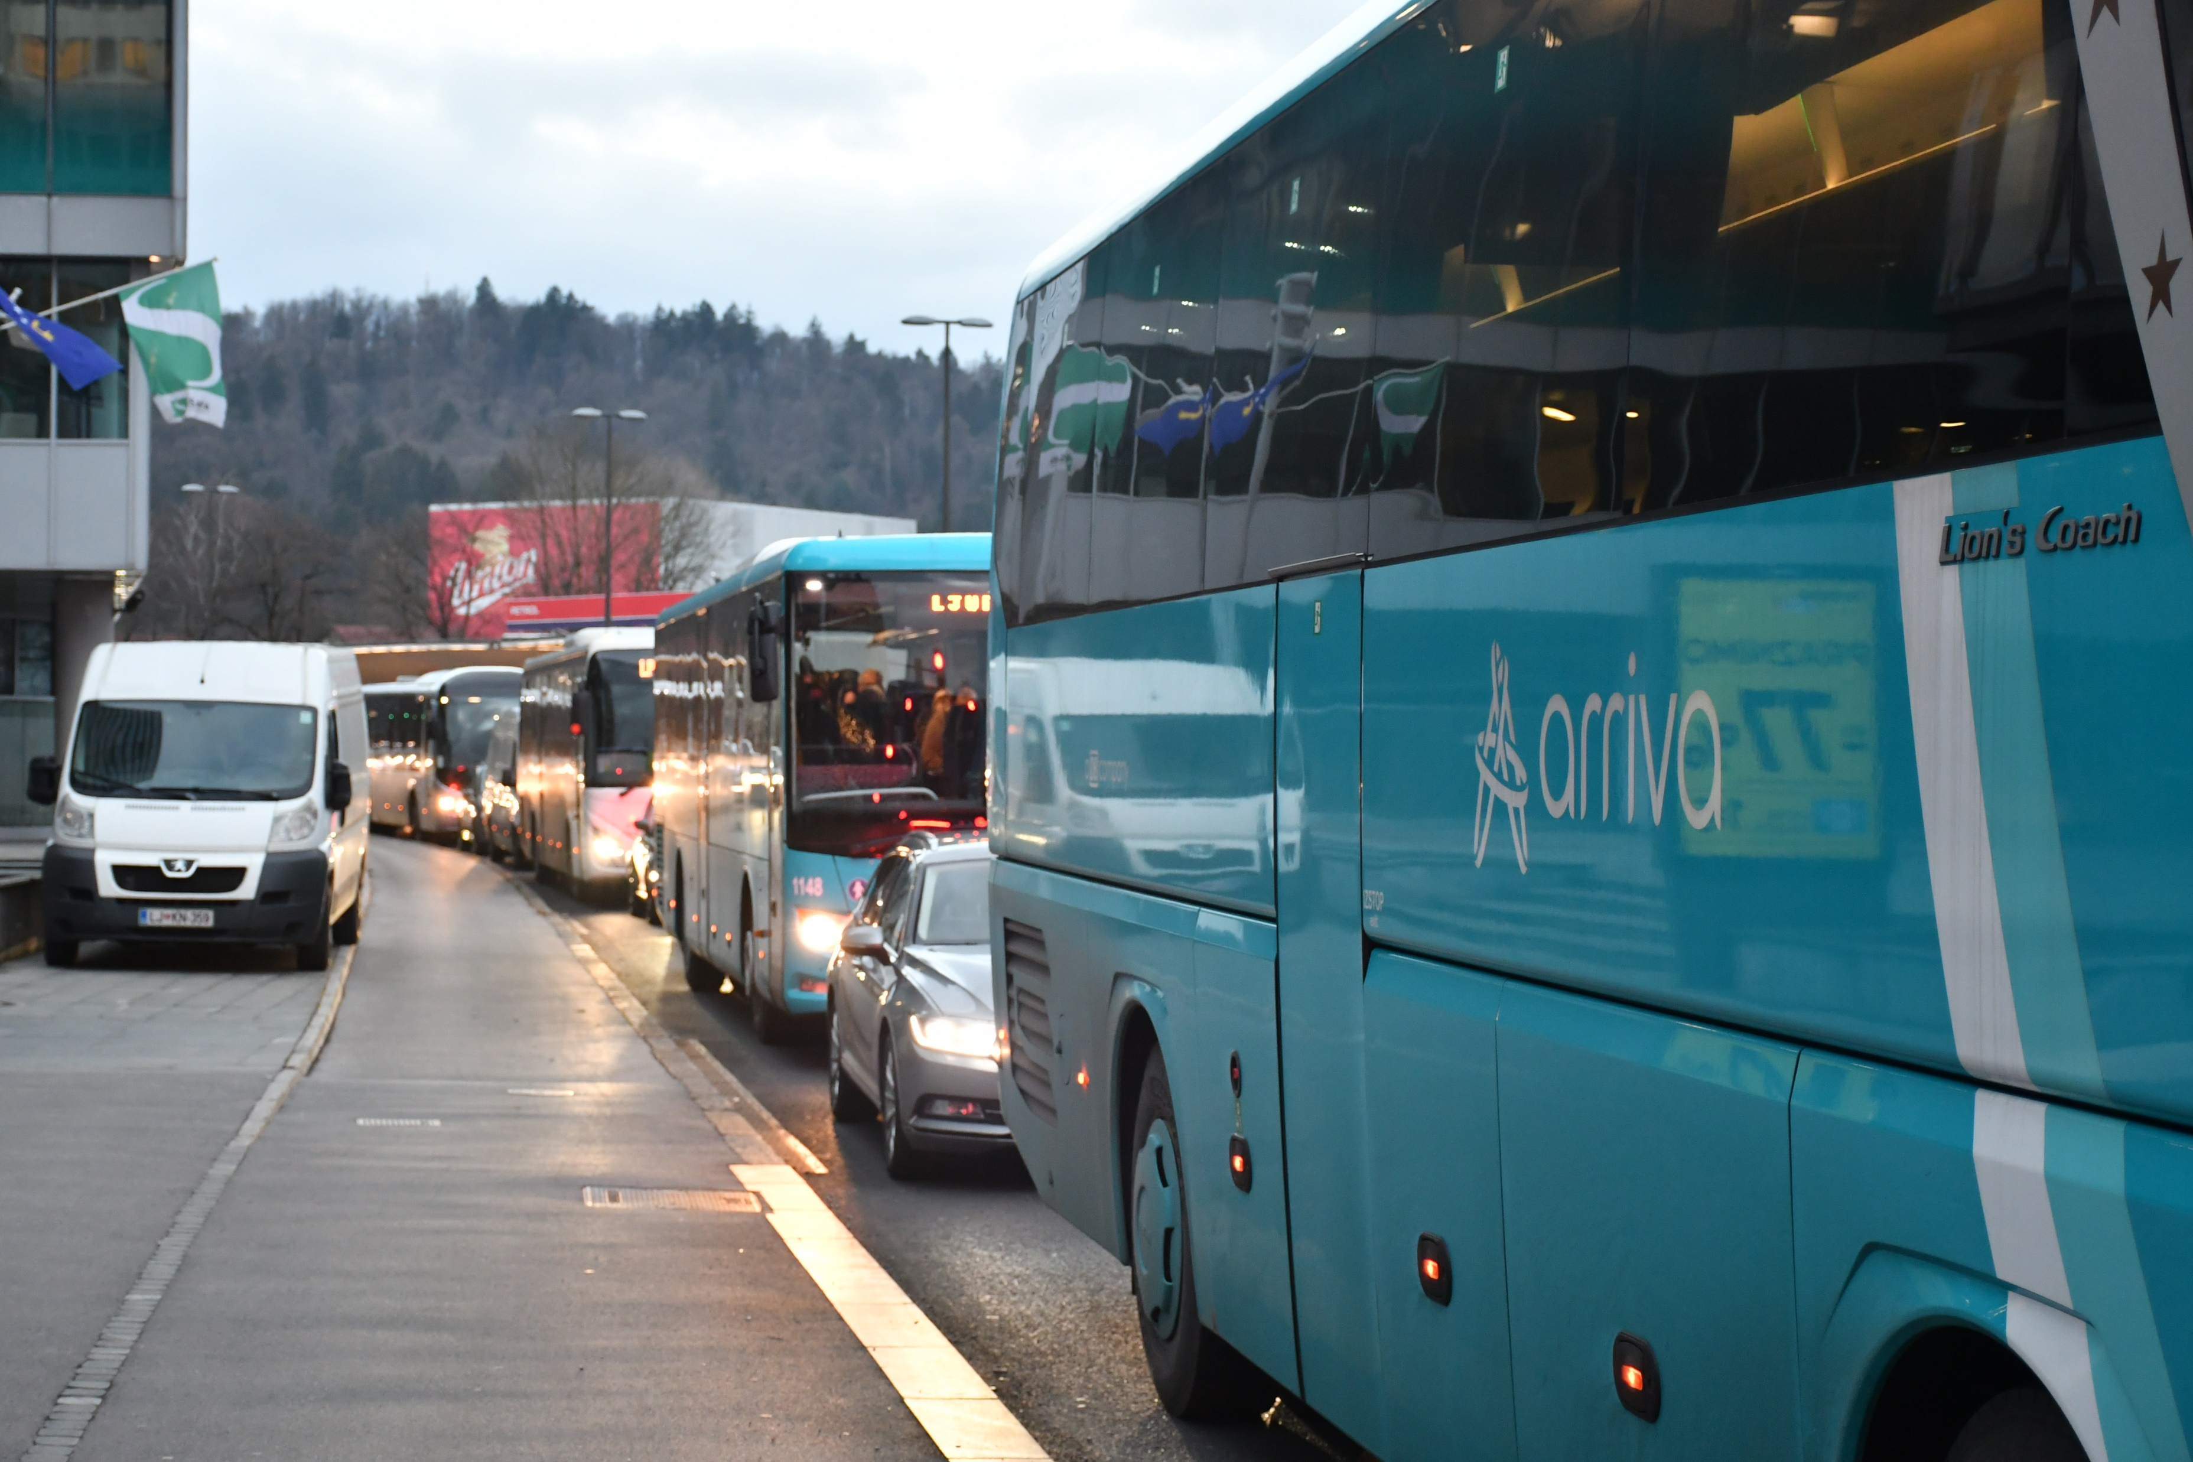
Vhodni podatki
Vozni redi (postajališča, število odhodov)
Podatki o prebivalcih po hišnih naslovih

Slide 4
Dostopnost po postajališčih

Slide 5
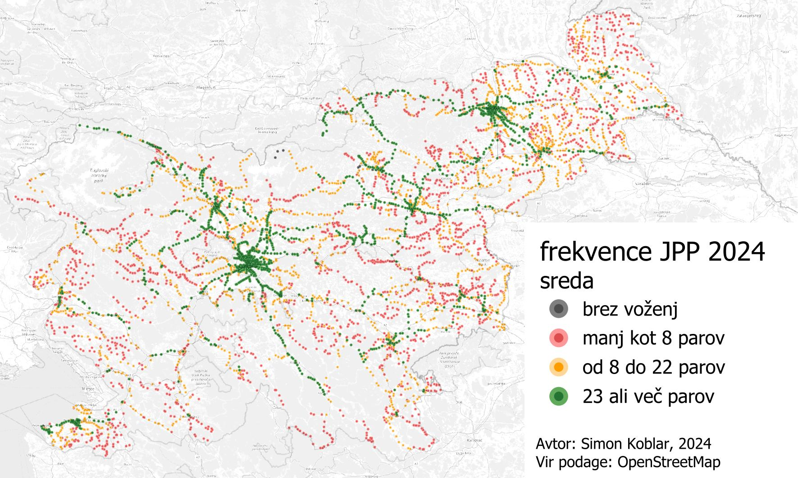

Slide 6
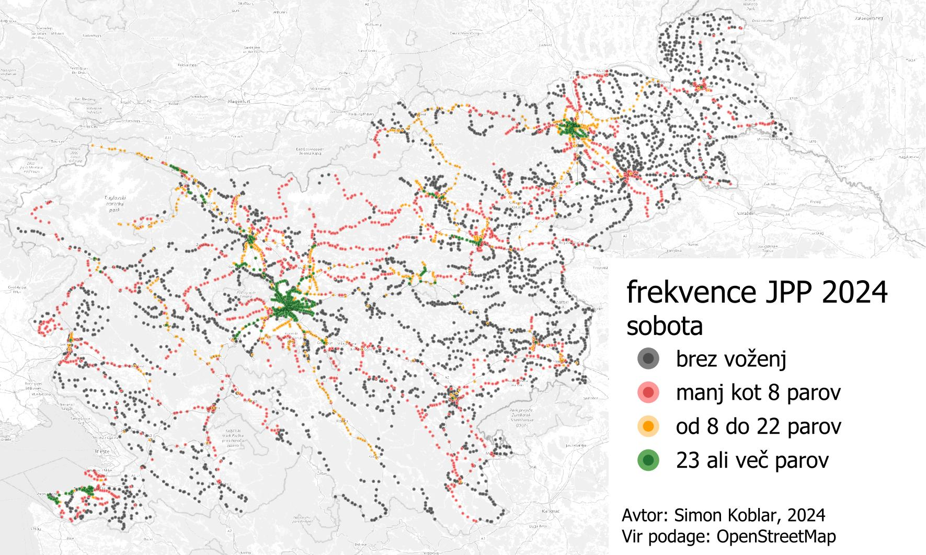

Slide 7
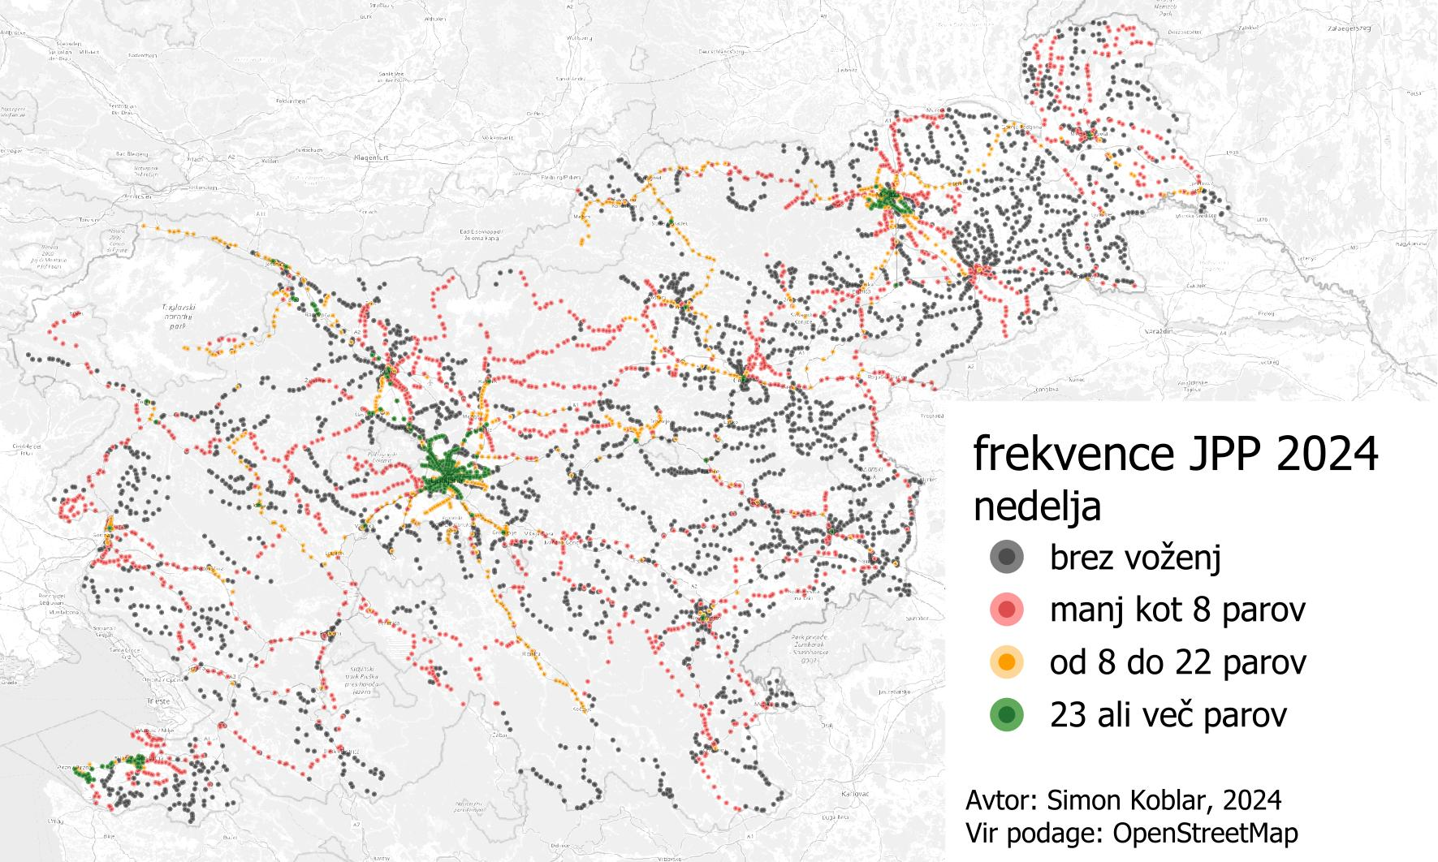

Slide 8
Dostop do JPP – po občinah

Slide 10
Dostop do JPP v letu 2024 (oktober), delovni dan, 1000 m zračna razdalja
naziv | brez JPP (%) | vsaj zadovoljiva dostopnost (%)
Pomurska | 9,3 | 68,2
Podravska | 8,3 | 84,4
Koroška | 17,3 | 77,6
Savinjska | 14,6 | 75,0
Zasavska | 12,8 | 79,3
Posavska | 16,3 | 65,0
Jugovzhodna Slovenija | 16,2 | 68,7
Osrednjeslovenska | 5,5 | 91,9
Gorenjska | 4,9 | 90,7
Primorsko-notranjska | 13,6 | 66,8
Goriška | 13,5 | 72,0
Obalno-kraška | 5,7 | 85,5

Slide 11
Spremembe v dostopnosti 2023–2024

Slide 12
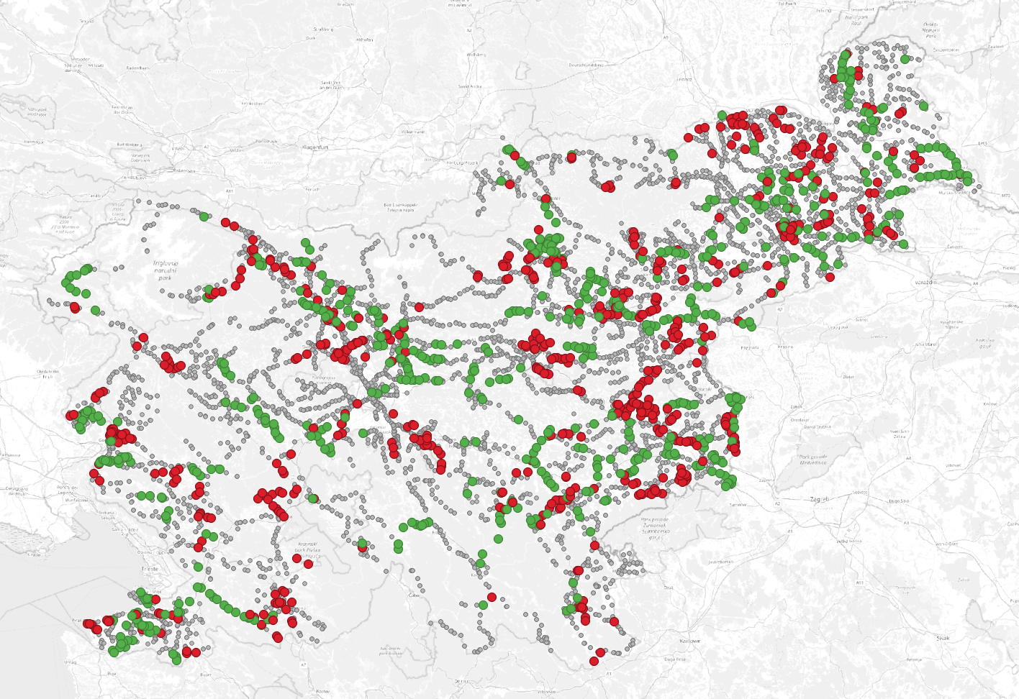
Razlike v razredu dostopnosti 2023 -> 2024

Slide 13
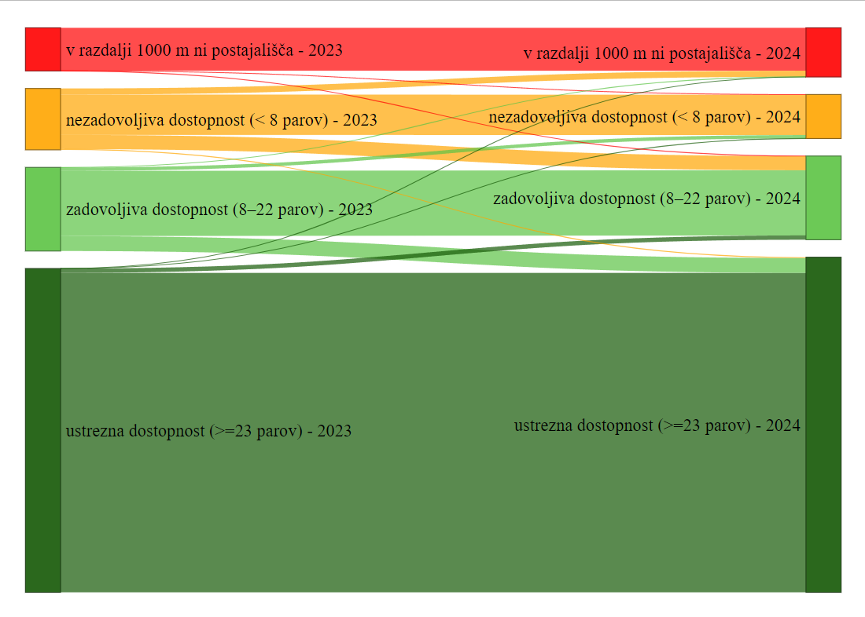
8,4 %
9,6 %
20,4 %
18,2 %
12,0 %
8,6 %
16,3 %
16,4 %
63,2 %
65,5 %

Slide 14
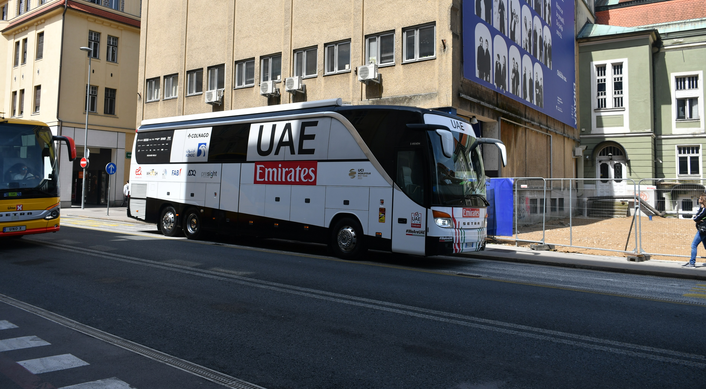
Hvala!
Podrobnejši rezultati in podatki bodo objavljeni predvidoma do poletja.
Za več informacij pišite na email: simon.koblar@uirs.si Ali na LinkedIN: https://www.linkedin.com/in/simonkoblar/

